Slide 1
Sisteme instruibile pentru analiza imaginilor (SIAI)
Titular curs:
Conf. dr. ing. Mihaela GORDAN
Catedra de Comunicatii
e-mail: Mihaela.Gordan@com.utcluj.ro
Adresa birou: lab. Multimedia (CTMED), Str. C. Daicoviciu Nr. 15, sala 431
Prezentari de curs – sem. II 2020-2021

Slide 2
Sisteme instruibile pentru analiza imaginilor (SIAI)
Sisteme instruibile pentru analiza imaginilor (SIAI)
Curs 1 – Introductiv
Curs 1 – Introductiv
Curs 1
Introducere
Continutul cursului
Modalitatea de evaluare; bibliografie

Slide 3
Sisteme instruibile pentru analiza imaginilor (SIAI)
Curs 1 – Introductiv
Introducere (1)
Analiza imaginilor =
= baza sistemelor de viziune artificiala (=etapa de prelucrare efectiva, urmatoare etapei de achizitie a imaginilor);
= metodele, tehnicile si algoritmii matematici prin care se implementeaza sisteme capabile sa extraga si interpreteze realitatea vizuala (reprezentata prin: imagini digitale; secvente video; perechi de imagini stereo; imagini multi-modale)
=> implica folosirea de tehnici/algoritmi din clasele:
prelucrarii imaginilor digitale (=metode care au la intrare o imagine si la iesire – tot o imagine, “imbunatatita” intr-un sens)
extragerii de atribute din imaginea digitala (=metode care au la intrare o imagine, iar la iesire – date numerice sau descriptori numerici sau simbolici sau micsti ai continutului imaginii)
inteligentei artificiale (sisteme instruibile), pentru realizarea interpretarii imaginii = interpretarii descriptorilor imaginii

Slide 4
Sisteme instruibile pentru analiza imaginilor (SIAI)
Curs 1 – Introductiv
Introducere (2)
Aplicatii ale sistemelor de analiza si interpretare a imaginilor:
Analiza si interpretarea imaginilor medicale, in diferite modalitati de perceptie: dom. vizibil (imagini microscopice); dom. ultrasonografic (ecografie computerizata); dom. razelor X; dom. tomografic, etc… (inclusiv analiza multimodala).
Scopul: extragerea de informatii obiective din imagini medicale si corelarea lor pentru diagnosticarea pacientului si analiza evolutiei/raspunsului la tratament.
Exemple de aplicatii: detectia tumorilor; evaluarea fracturilor; identificarea artritei; evaluarea bolilor cardiace, infectiilor etc.
Aplicatii militare, prin analiza si interpretarea imaginilor preluate in: domeniul vizibil; domeniul infrarosu; imagini radar si sonar
Scopul: recunoasterea si localizarea de obiective, tinte, subiecti etc., ⬄ din p.d.v. al analizei si interpretarii imaginilor cu recunoasterea de forme si localizarea de forme.

Slide 5
Sisteme instruibile pentru analiza imaginilor (SIAI)
Curs 1 – Introductiv
Introducere (3)
3. “Viziunea industriala”: se folosesc imagini in domeniul vizibil, infrarosu termic, ultrasonografic, pentru automatizarea proceselor de manufactura si testare
Scopul: extragerea de informatii obiective din imagini industriale ale pieselor si corelarea lor pentru automatizarea procesului de productie (asamblare, sortare, verificare/testare)
Exemple de aplicatii: linii de asamblare cu roboti – controlul vizual al pozitionarii; evaluarea defectelor structurale; controlul calitatii.
4. Acces securizat si supraveghere; este vorba de: identificarea persoanelor; detectia miscarii; recunoastere biometrica. Se analizeaza imagini si secvente video in domeniile: vizibil; infrarosu.
Scopul: recunoasterea si detectia persoanelor ⬄ din p.d.v. al analizei si interpretarii imaginilor cu recunoasterea de forme si detectia miscarii.
5. Supravegherea mediului – inclusiv AUV

Slide 6
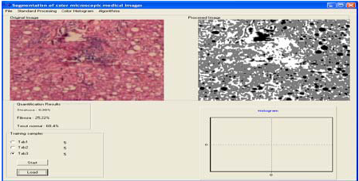
Sisteme instruibile pentru analiza imaginilor (SIAI)
Curs 1 – Introductiv
Introducere (4)
Aplicatii de analiza de imagini medicale:
Segmentarea imaginilor color si cuantificarea tesutului
Analiza/cuantificarea/clasificarea tesutului in imagini ecografice

Slide 7
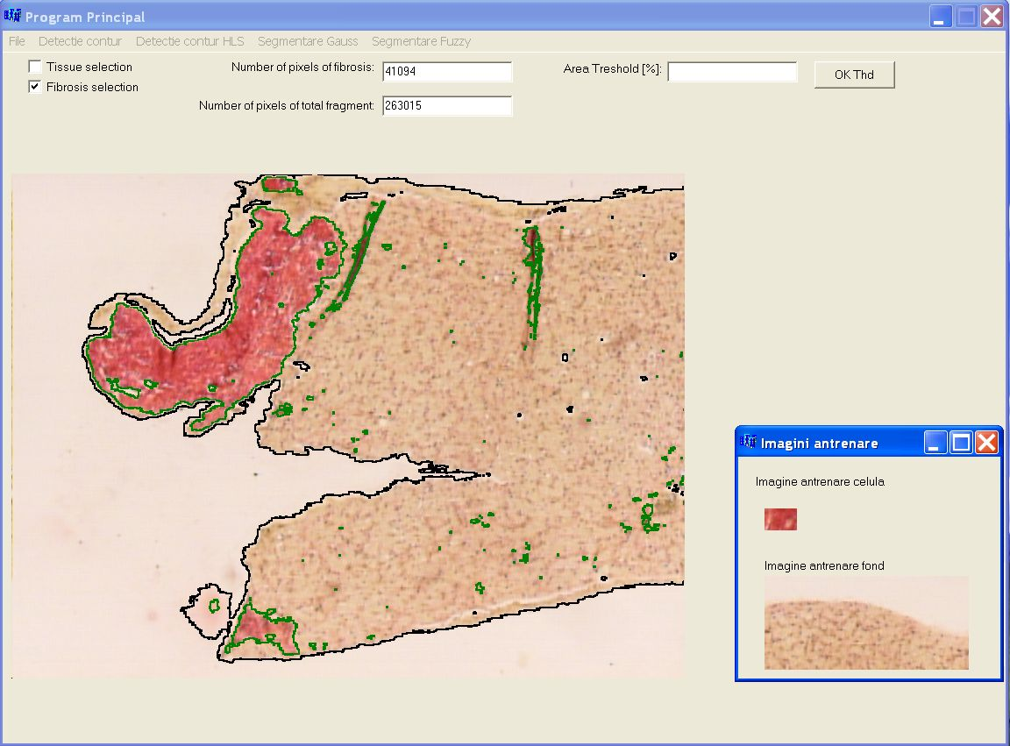
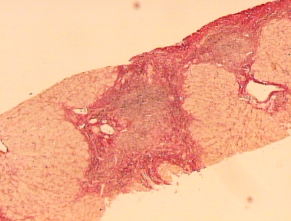
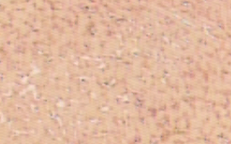
Sisteme instruibile pentru analiza imaginilor (SIAI)
Curs 1 – Introductiv
Introducere (5)
Aplicatii de analiza de imagini medicale:
a
b
Imagini de antrenare pentru a) fibroză; b) ţesut sănătos
Analiza morfometrica a biopsiilor hepatice

Slide 8
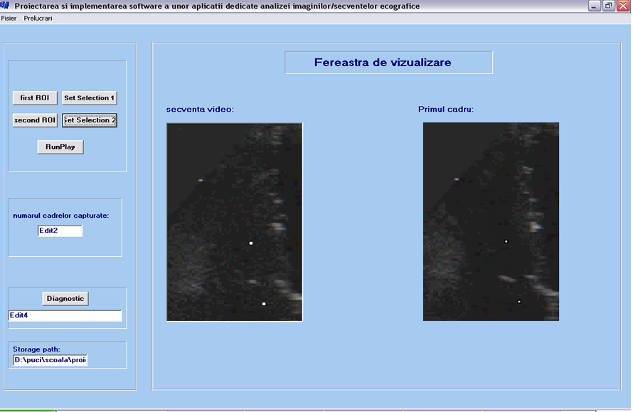
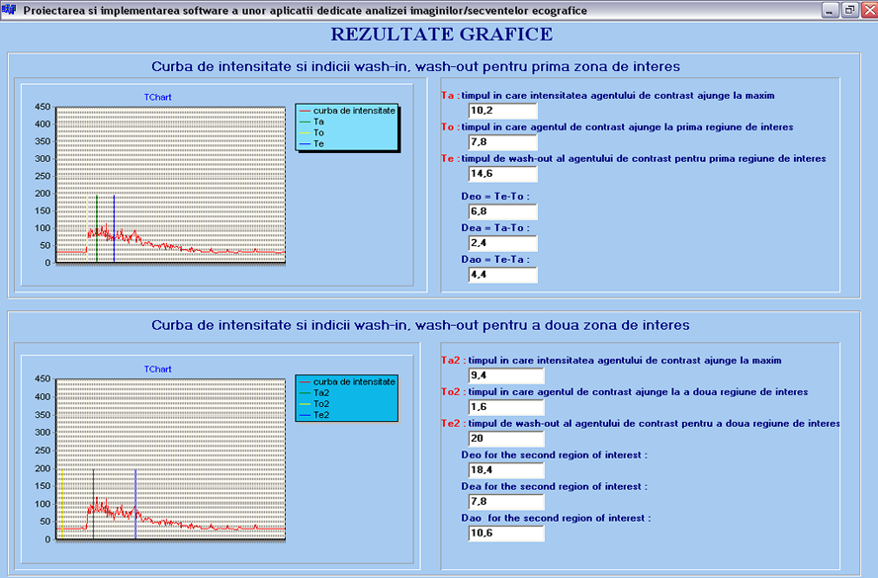
Sisteme instruibile pentru analiza imaginilor (SIAI)
Curs 1 – Introductiv
Introducere (6)
Aplicatii de analiza
a secventelor video medicale:

Slide 9
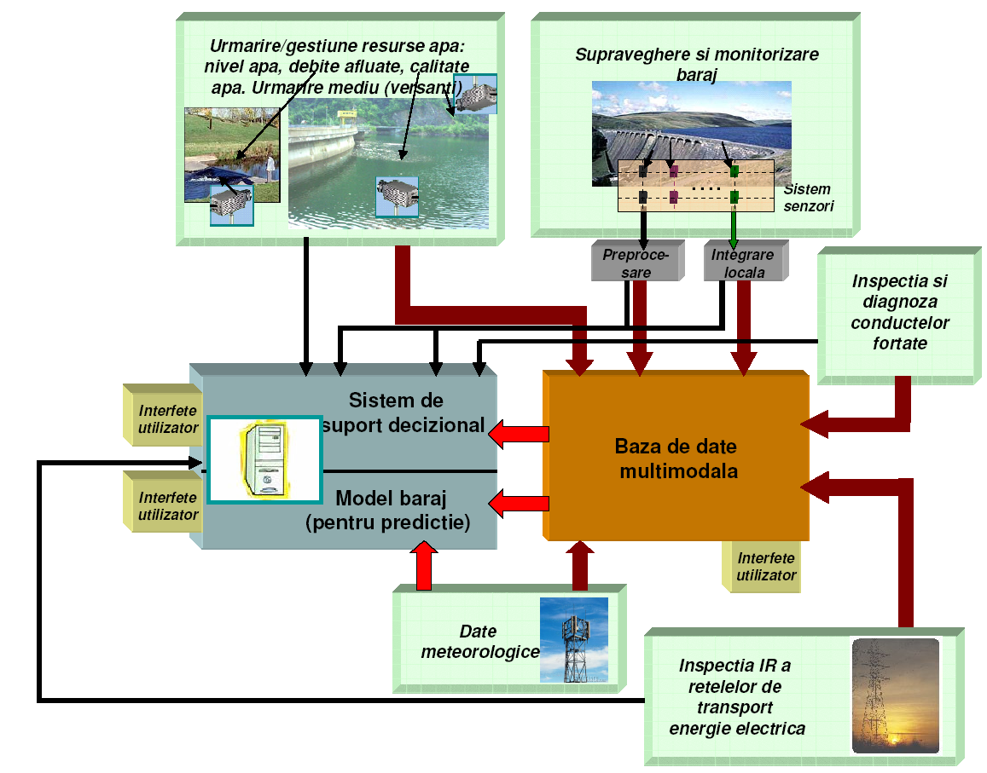
Sisteme instruibile pentru analiza imaginilor (SIAI)
Curs 1 – Introductiv
Introducere (7)
Supraveghere/monitorizare mediu:
Monitorizarea barajelor

Slide 10
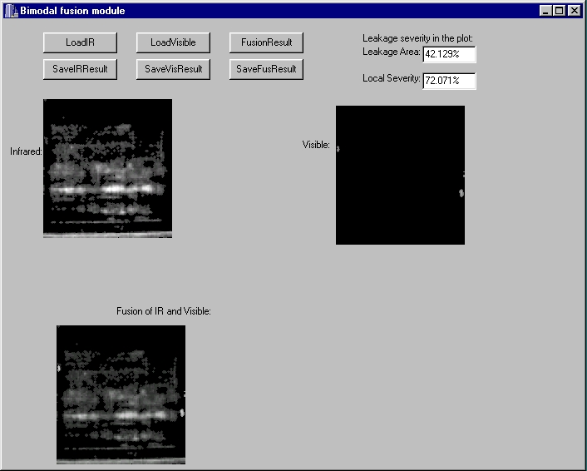
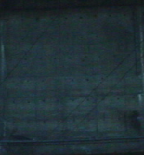



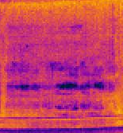
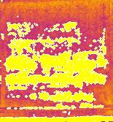


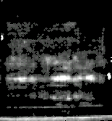
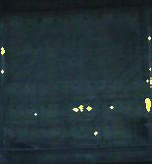
Sisteme instruibile pentru analiza imaginilor (SIAI)
Curs 1 – Introductiv
Introducere (8)
Monitorizare stare baraje:
Plot
Zone de calcita
Plot IR
Zone reci
w_{IR}=0.35
Medie
ponderata
a pixelilor
w_{Vis}=0.65
Rezultat fuziune

Slide 11
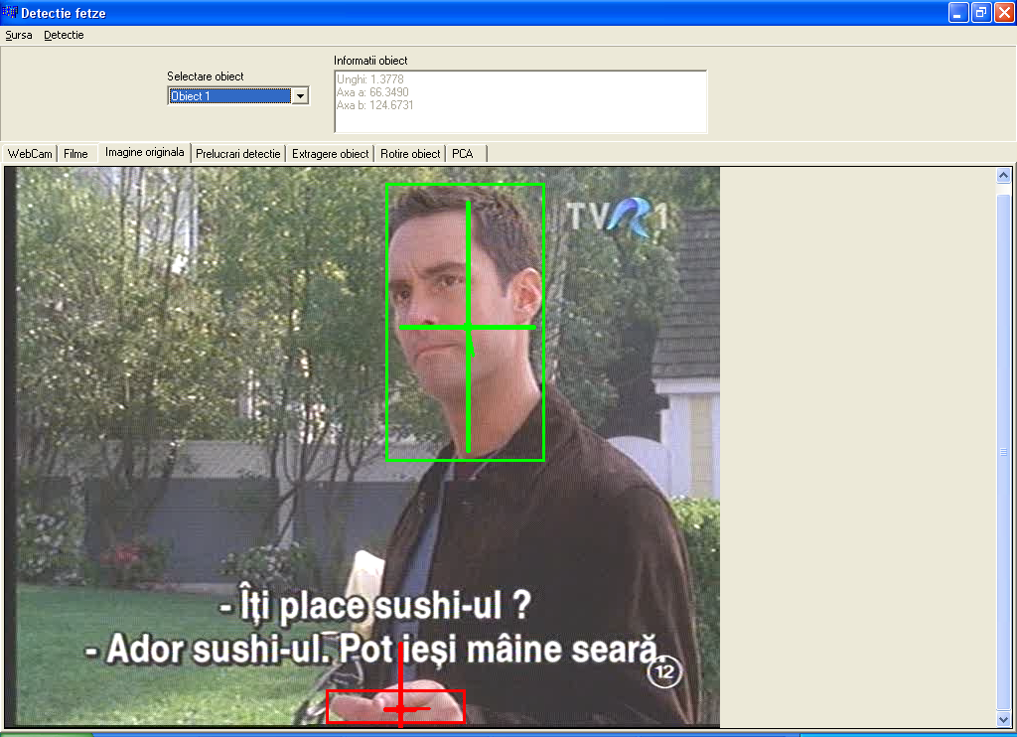
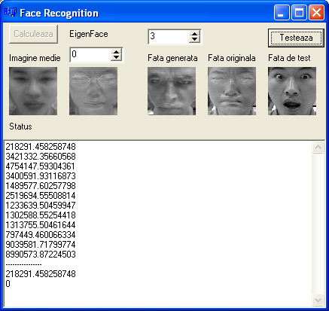
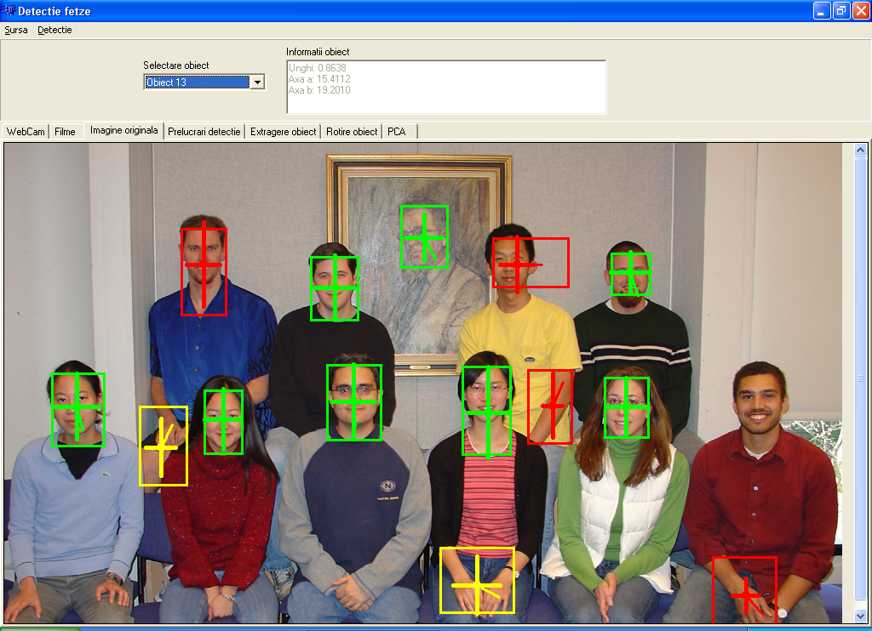
Sisteme instruibile pentru analiza imaginilor (SIAI)
Curs 1 – Introductiv
Introducere (9)
Localizare si recunoastere a indivizilor (detectie si recunoastere faciala):

Slide 12
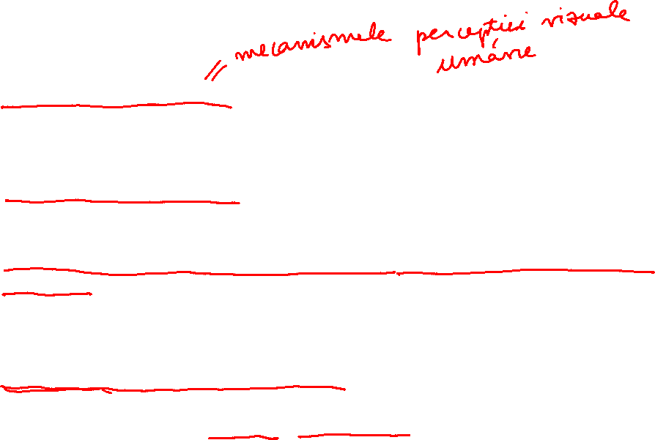
Sisteme instruibile pentru analiza imaginilor (SIAI)
Curs 1 – Introductiv
Structura cursului (1)
Capitolele cursului:
Psihofizica vederii umane. Spaţii de culoare: proprietăţi ale spaţiilor de culoare; atribute perceptuale ale culorii; spaţiul culorilor primare; transformări liniare ale spaţiului culorilor primare; transformări neliniare ale spaţiului culorilor primare
Prelucrarea imaginilor color: modalităţi generale de prelucrare a imaginilor color; prelucrări în spaţiul culorilor primare/în spaţii ale culorilor obţinute prin transformări liniare si neliniare; alegerea spaţiului de culoare;
Structura generală a sistemelor instruibile de analiza/interpretare a imaginilor. Localizarea regiunilor de interes. Extragerea trăsăturilor; tipuri de trăsături în imagini digitale; algoritmi de extragere a trăsăturilor în imagini digitale monocrome şi color. Selecţia trăsăturilor; algoritmi de selecţie a trăsăturilor; metode de evaluare a calităţii şi relevanţei trăsăturilor
Segmentarea imaginilor digitale color – algoritmi de bază. Algoritmi nesupervizaţi de grupare a datelor ȋn spaţiul trăsăturilor şi aplicaţiile lor ȋn segmentarea imaginilor: k-means, fuzzy c-means

Slide 13

Sisteme instruibile pentru analiza imaginilor (SIAI)
Curs 1 – Introductiv
Structura cursului (2)
Recunoaşterea obiectelor prin clasificare. Clasificatoare pentru recunoaşterea obiectelor din imagini digitale / analiza imaginilor digitale: definirea problemei clasificării; tipuri de clasificatoare utilizate în analiza imaginilor digitale
Clasificatoare bazate pe similaritate: k-NN, fuzzy K-NN
Clasificatoare probabilistice. Regula lui Bayes. Clasificatorul Bayesian
Clasificatoare bazate pe optimizare. Clasificatorul LDA. Criteriul Fisher de optimizare în clasificatorul LDA. Analiza LDA multiclasă. Aplicaţii ȋn reducerea dimensiunii spaţiului trăsăturilor asociat analizei de imagini.
Clasificatoare binare maşini cu vectori suport (SVM). Principiul clasificării în SVM liniare si neliniare. Deducerea hiperplanului separator optimal în spaţiul trăsăturilor. Etapa de antrenare; etapa de testare (clasificare) pentru recunoaşterea (etichetarea) obiectelor
Reţele neuronale artificiale. Structuri de bază aplicate ȋn recunoaşterea obiectelor din imagini digitale. Reţele neuronale convoluţionale – aplicaţii ȋn analiza/clasificarea imaginilor fără extragerea explicită a trăsăturilor.

Slide 14
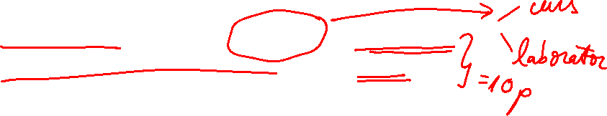
Sisteme instruibile pentru analiza imaginilor (SIAI)
Curs 1 – Introductiv
Modul de evaluare – componentele notei
1) Examen scris – teorie + probleme = max. 8.5 p
2) Evaluare activitate laborator = max. 1.5 p
3) Activitate + prezenta curs = max. 1 p (bonus)
=> Total: 11 p (nota max. = 10)

Slide 15
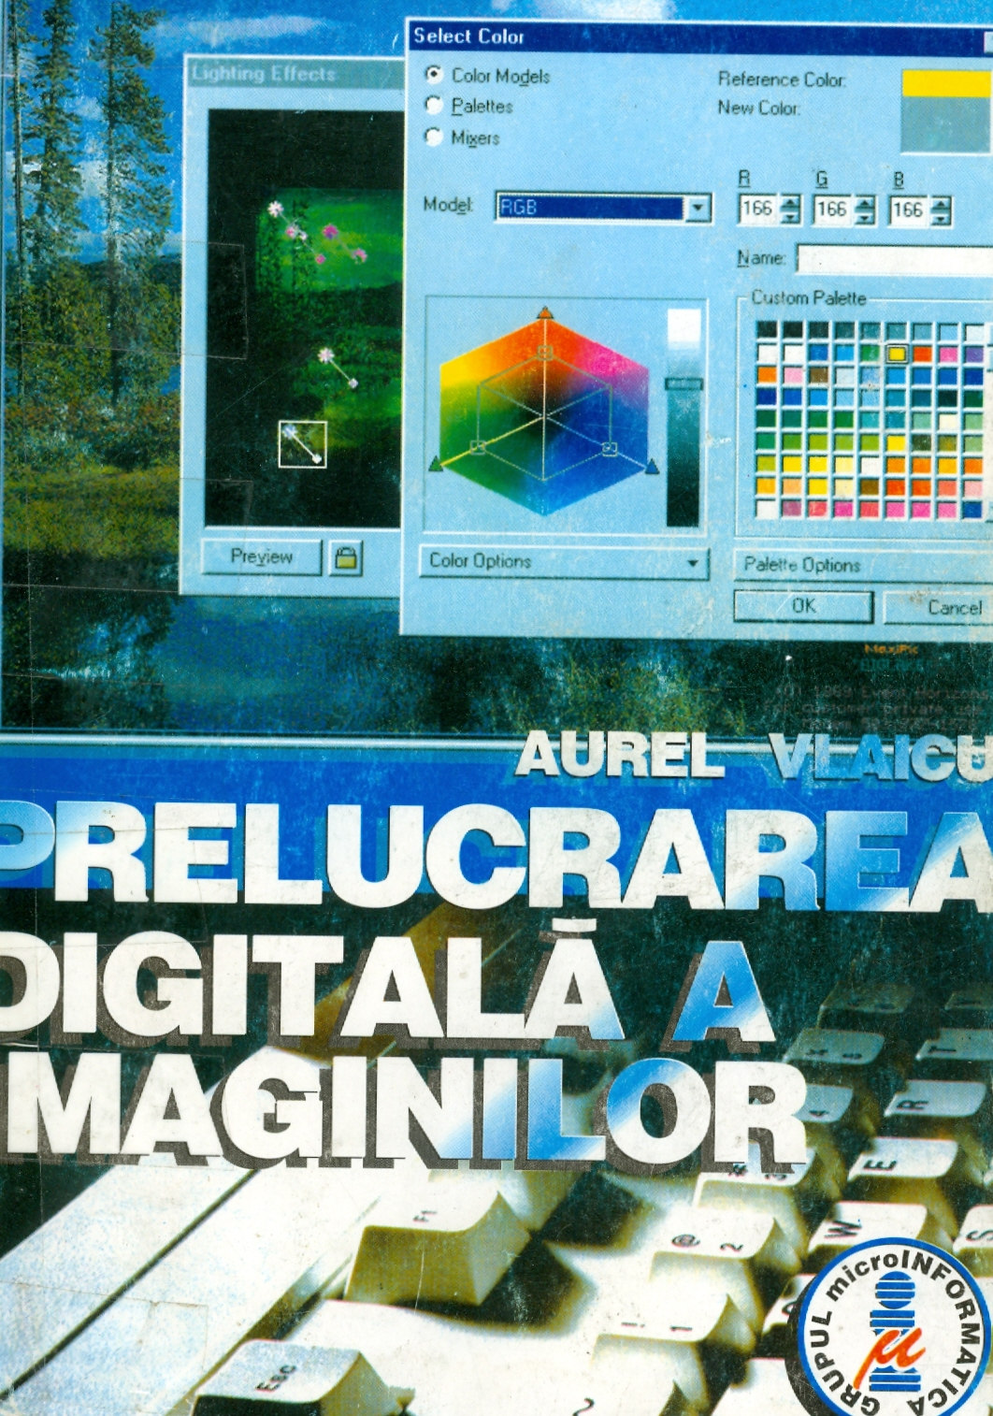
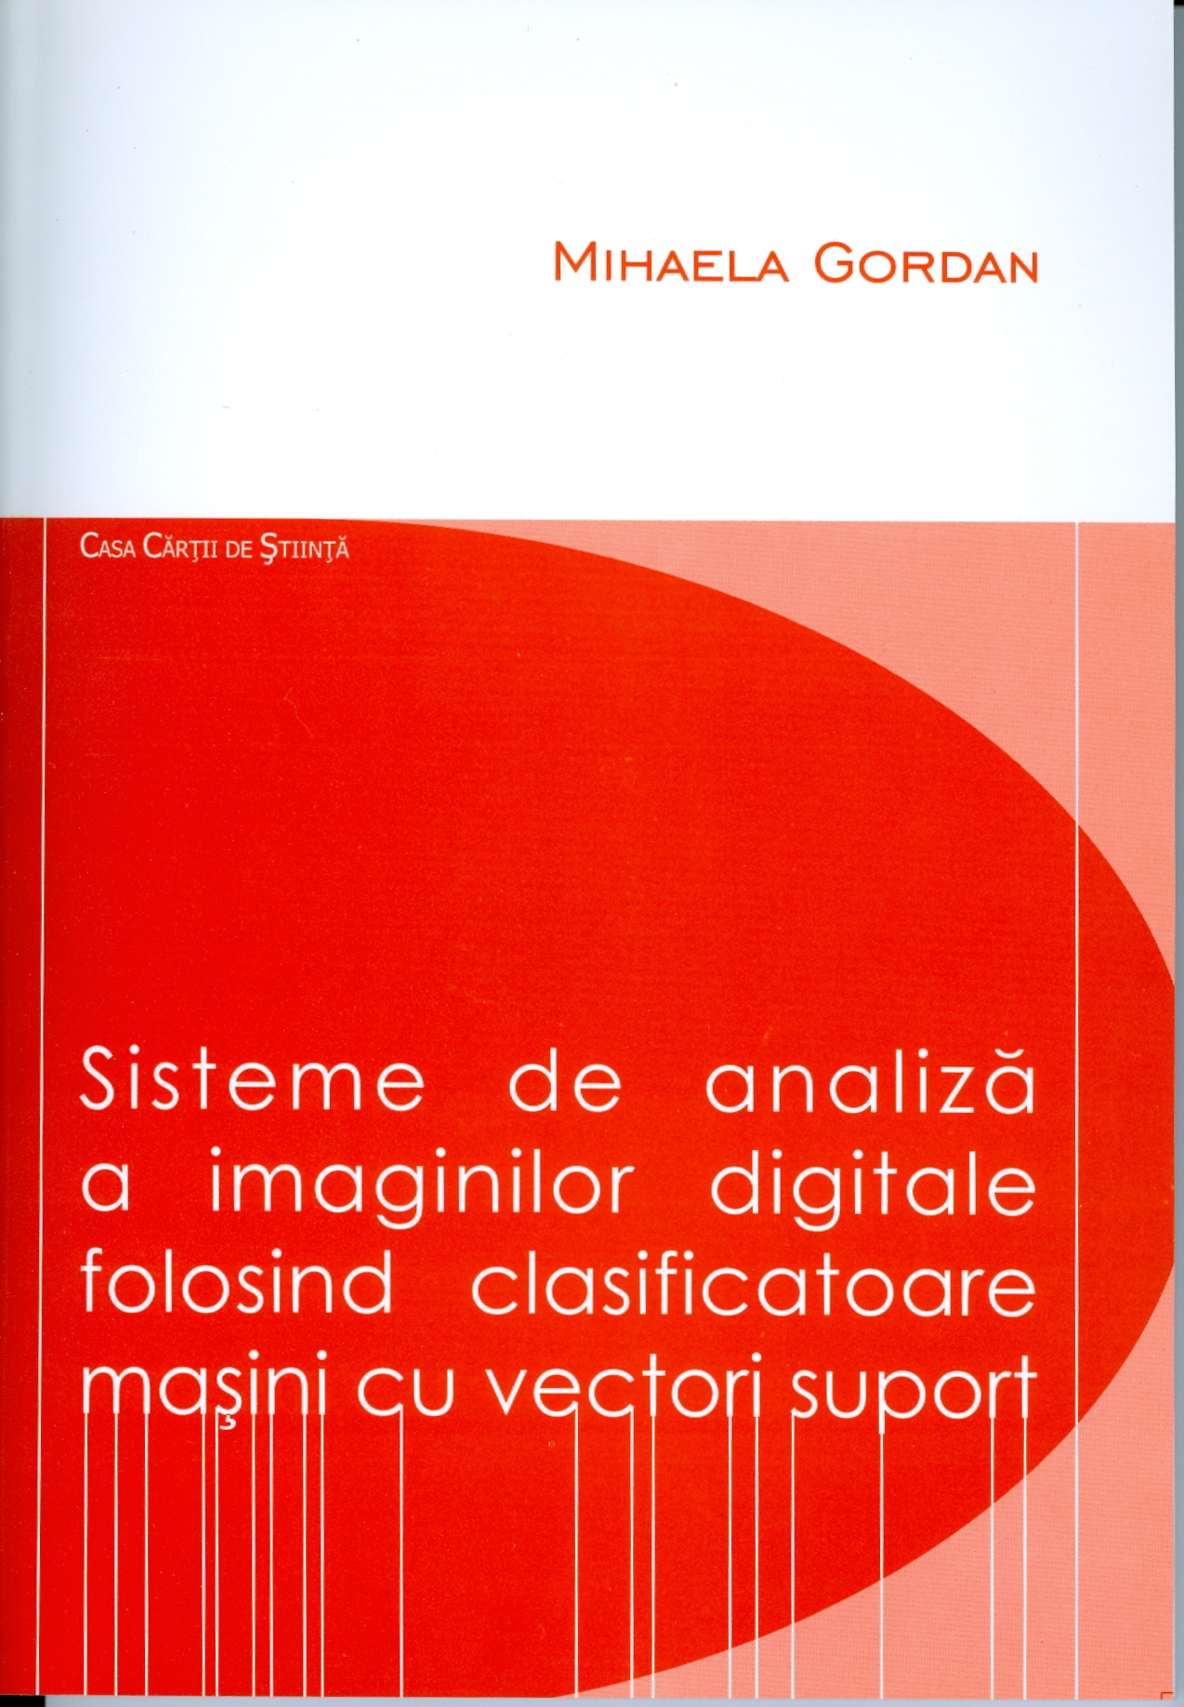

Sisteme instruibile pentru analiza imaginilor (SIAI)
Curs 1 – Introductiv
Bibliografie
A) Carti in limba romana
M. Gordan – Sisteme de analiza a imaginilor digitale folosind clasificatoare masini cu vectori suport, Casa Cărţii de Ştiinţă, Cluj-Napoca, 2006
A.Vlaicu – Prelucrarea imaginilor digitale. Editura Microinformatica, Cluj-N., 1997
B) Notite de curs
C) Carti in limba engleza
1. R. O. Duda, P. E. Hart, D. G. Stork, Pattern Classification, 2nd ed., John Wiley & Sons, NY., 2001
2. Milan Sonka, V. Hlavac, R. Boyle, Image Processing, Analysis, and Machine Vision (3rd Edition), Thomson Learning, Apr 2007
3. R.C. Gonzalez, R.E. Woods, Digital Image Processing (3rd Edition), Prentice Hall, 2008
4. S.E.Umbaugh, Computer Imaging:Digital Image Analysis & Processing, CRC Press, 2005
5. Venkatesan R, Li B. Convolutional Neural Networks in Visual Computing: A Concise Guide. CRC Press; 2017 Oct 23

